Slide 1
Živé systémy v ekotoxikologii
- úvod -
Luděk Bláha, PřF MU

Slide 2
Co by si student(ka) měl(a) odnést ?
Znát a vysvětlit pojmy a chápat význam v ekotoxikologii pro …
  úrovně a hierarchie biologické organizace
  základní strukturní elementy živé hmoty
  základní funkce živé hmoty
  základní procesy (zejm. toky energií) v živých systémech
Rovnováha a stres u živých systémů
  Udržování rovnováhy
  Energie a rovnováha
  Stres - primární a sekundární reakce, adaptace / evoluce

Slide 3
Život
Hierarchie
… a význam v ekotoxikologii

Slide 4
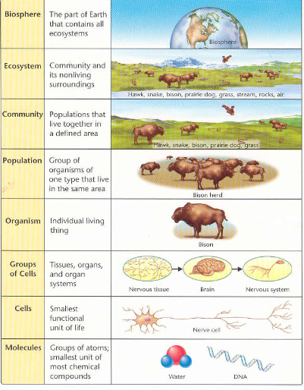
Organizace života
→ působení látek
na různých úrovních
! U studentů se zde předpokládá, že znají definice jednotlivých úrovní „života“
www.mwsu-bio101.ning.com

Slide 5
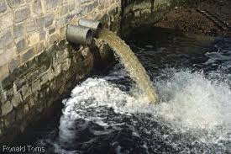

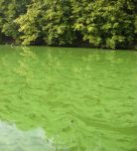
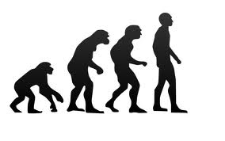
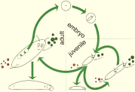
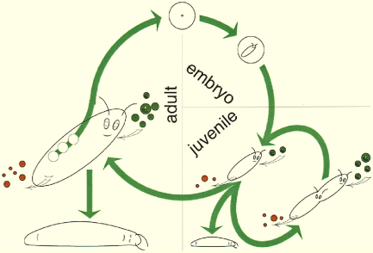
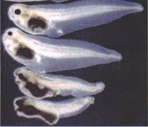
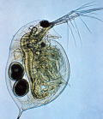
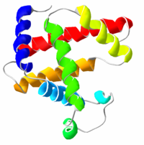
Mechanistické porozumění účinkům látek
- hierarchie živých systémů -
Společenstva
a ekosystémy
Účinky na populace
Účinky na jednotlivce
(organismus)
Toxikodynamika
(mechanismus působení)

Slide 6
BIOLOGICKÉ SYSTÉMY V EKOTOXIKOLOGII
Chemická látka v prostředí a její toxicita
  → Vnější prostředí
  - environmentální OSUD
  Živý systém
    - osud v organismu TOXIKOKINETIKA
  Dosažení „cílového místa“: molekula
    → interakce (TOXIKODYNAMIKA)
    → projev toxicity …ÚČINEK
Toxické účinky
  Toxické efekty se odehrávají VŽDY nejprve nejnižších úrovních
  MOLEKULY
  … ale mohou se projevit i na vyšších úrovních
  → tkáň, organismus, populace, společenstva

Slide 7
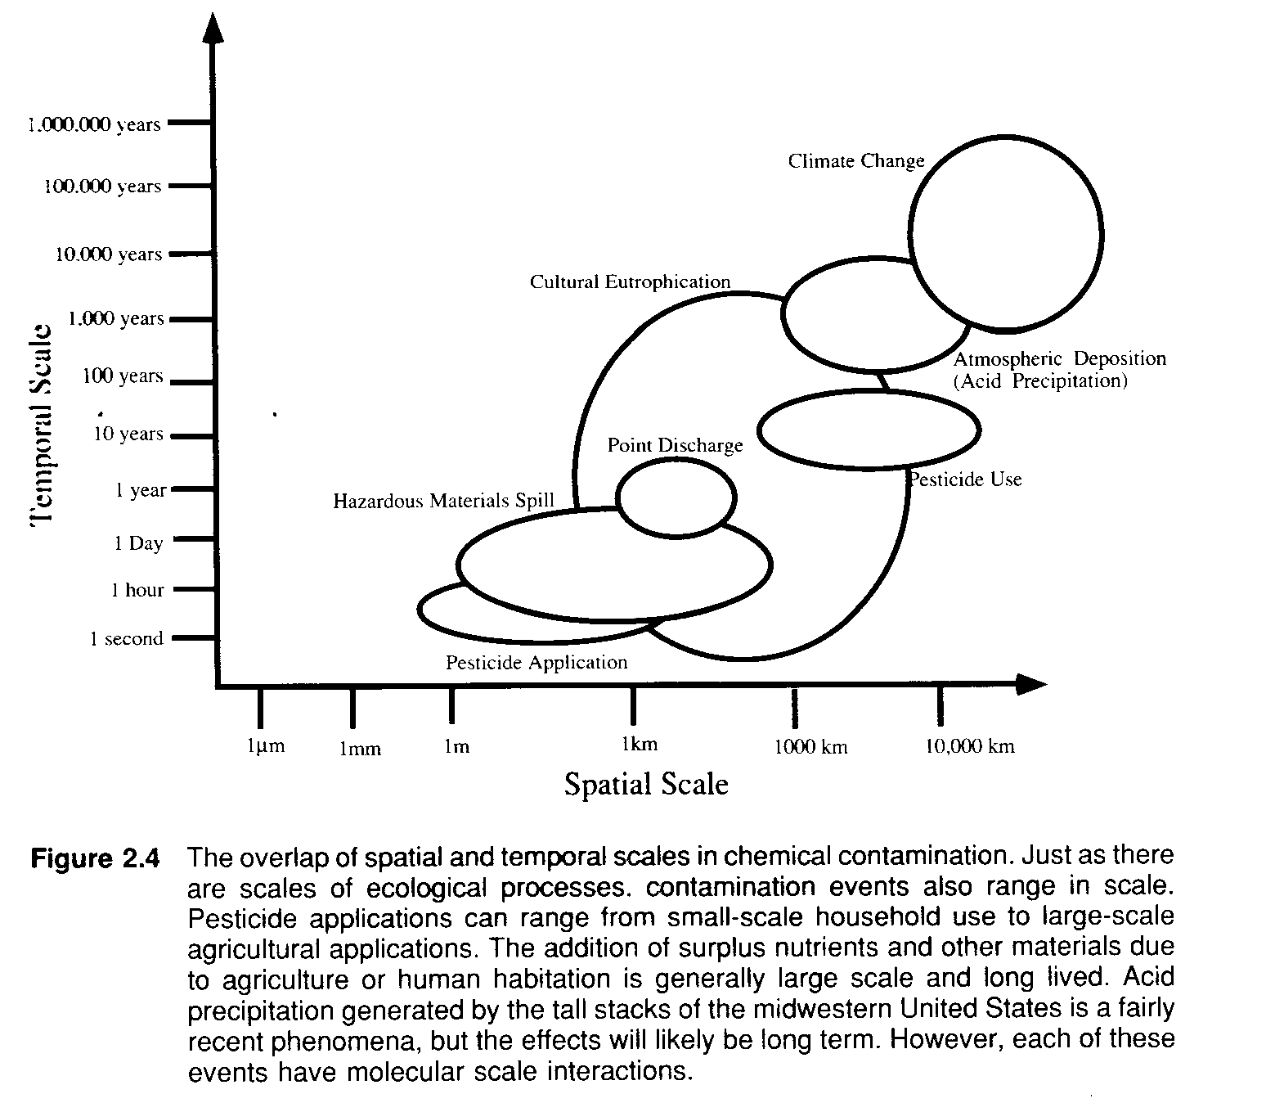
Kontaminace – prostorové a časové dimenze

Slide 8
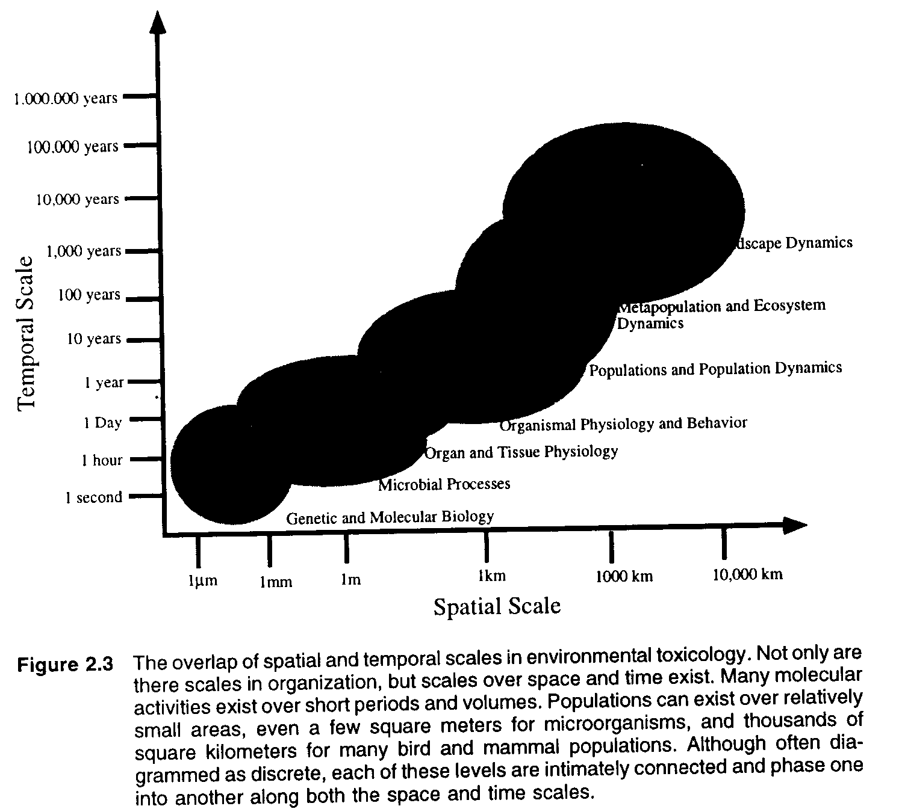
Změny na molekulární úrovni (chemické interakce) se projeví v ekosystémech

Slide 9
Život
Struktura a Funkce
… a význam v ekotoxikologii

Slide 10
Život na nejnižší úrovni: základní struktura ?
Toxické látky reagují s biologickými makromolekulami
a ovlivňují jejich funkce
Hlavní biologické makromolekuly
  nukleové kyseliny
  proteiny
  fosfolipidy
  polysacharidy
  - spíše zásobní funkce: méně významné pro toxicitu)
Další „malé“ molekuly, se kterými mohou toxické látky interagovat
a působit tak toxicky
  protektivní molekuly (antioxidanty, glutathion)
  nízkomolekulární hormony a neurotransmitery (např. steroidy, dopamin)
! U studentů se zde předpokládá, že znají chemickou povahu makromolekul

Slide 11
Živý organismus – základní funkce ?
Základní vlastnosti živé hmoty
  Metabolismus (udržování existence za využití energie)
  Růst a pohlavní dozrávání
  Rozmnožování
  Vnímavost / dráždivost a komunikace (uvnitř i s okolím)
(za normálních podmínek jsou funkce v rovnováze)
Toxické látky (a další stresory) působí na tyto hlavní funkce
  - účinky na molekulární úrovni
  → buňka → organismus... společenstvo
  - s různými důsledky pro další úrovně
Metabolismus = udržování života
Růst – velikost
pohlavní zralost
Rozmožování
Komunikace a řízení

Slide 12
Rovnováha
& distribuce energie

Slide 13
Homeostáza: akce/reakce
Existence živé hmoty
udržování „rovnováhy“ … při vynaložení energie
    → příjem energie
    → zpracování energie
    : hlavní funkce živých organismů
    : ukládání / ztráty energie

Slide 14
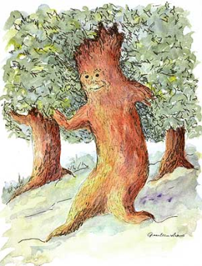


Energie
hv
potrava
Ztráty
teplo
fekálie
Existence
(udržování,
maintenance)
Metabolismus
Řízení, kontrola,
vnímání
& reakce
na podněty
Ochrana před
patogeny,
parazity,
predátory
Ochrana před
toxikanty
Růst,
pohlavní
zralost
Rozmnožování
Vliv
chemické látky
stres

Slide 15
Chemický stres:
vyšší nároky / alokace energie
→ „nedostatek“ energie jinde
Energie
hv
potrava
Ztráty
teplo
fekálie
Existence
(udržování,
maintenance)
Metabolismus
Vnitřní řízení,
kontrola, vnímání
& reakce
na podněty
Ochrana před
patogeny,
parazity,
predátory
Ochrana před
toxikanty
Růst,
pohlavní
zralost
Rozmnožování

Slide 16
Chemický stres
+ nedostatek „energetických vstupů“
(např. potravy)
Energie
hv
potrava
Ztráty
teplo
fekálie
Existence
(udržování,
maintenance)
Metabolismus
Vnitřní řízení,
kontrola, vnímání
& reakce
na podněty
Ochrana před
patogeny,
parazity,
predátory
Ochrana před
toxikanty
Růst,
pohlavní
zralost
Rozmnožování

Slide 17

Rozdělování energie mezi hlavní funkce organismu
  - Udržování života (… délka života)
  - Růst (zvětšování vlastní hmoty)
  Rozmnožování
  Signály a jejich zpracování
Teorie dynamických
zásob energie
DEB – Dynamic Energy Budget
www.debtox.info

Slide 18
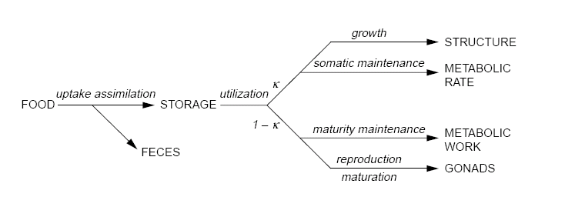
Teorie dynamických
zásob energie
DEB – Dynamic Energy Budget
www.debtox.info
Hlavní funkce organismu
Normální stav - rovnováha mezi ději (a alokací energie)
Narušení některého z kroků - změna alokace
př. Specif. inhibice rozmnožování (TOX. LÁTKY)
-> posílení Energie pro růst nebo udržování

Slide 19
Udržování rovnováhy
& stres

Slide 20
Mechanismy udržování rovnováhy
ZPĚTNÉ VAZBY
pozitivní = nárůst „B“ způsobuje nárůst „A“
A+ B+
negativní = nárůst „B“ způsobuje pokles „A“
A- B+
Podnět („akce“) mimo hranice homeostázy (např. dlouhodobé působení „stresového faktoru“ (vč. chemických)
→ vývolává „reakce“
(nutně doprovázené zvýšenou potřebou energie)

Slide 21
STRES
Definice 1
stav mobilizace obraných a nápravných procesů vůči podnětům přesahujícím obvyklé rozpětí homeostázy (na něž je obvykle dobře adaptováno)
Definice 2
Odpověď (reakce) na podněty, které vytváří abnormální podmínky; stresorem jsou např. chemické látky apod.
Stresor
Každý faktor/situace nutící mobilizovat vnitřní rezervy a používat abnormální výdaje energie pro udržení homeostázy

Slide 22
TEORIE STRESU – vychází z experimentů s živočichy
Obecná teorie stresu
  1) různé podněty vyvolávají stereotypní („nespecifické“) reakce
  2) průběh reakce určuje velikost, trvání a frekvence podnětu
  3) existují podstatné odlišnosti v reakcích jednotlivců stejného druhu
  4) odolnost je geneticky fixována, ale může být individuálně změněna
  Analogie i v dalších úrovních života
  : buňka … populace
  : př. Ekosystém: Požár / smršť / havárie / imise SOx -> +/- stejná odpověď

Slide 23
TEORIE STRESU – vychází z experimentů s živočichy
Procesy dobře popsány u živočichů (platí obecně)
  Primární stresová/záchranná reakce = příprava na obranu/útěk
  Zvýšení koncentrace adrenalinu, zvýšení tlaku, snížení aktivity trávicího traktu
  Sekundární (dočasné) přizpůsobení –fyziologické změny (fyziologická adaptace … ADME!) (změny metabolismu, zvýšení hladin detoxikačních enzymů apod.)
  Dlouhodobá adaptace = evoluce (evoluční adaptace)

Slide 24
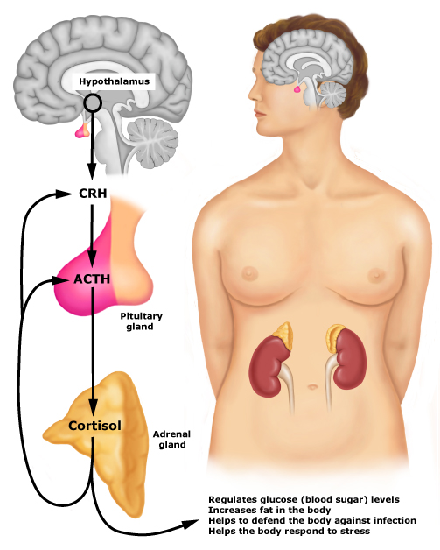
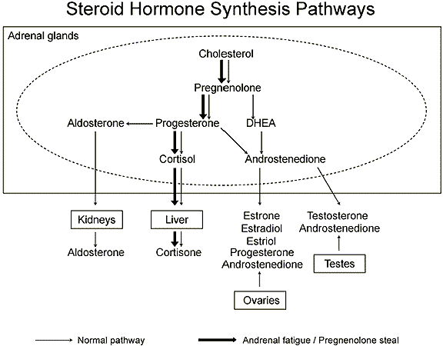
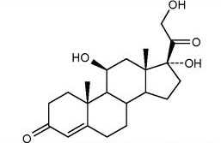
Stres - příklad
= poplachová reakce
signál k útěku, mobilizace
zásob energie
Modulace dalších funkcí: imunitní systém
Inhibice akutně nepotřebných: rozmnožování
Stresový hormon
KORTIZOL

Slide 25
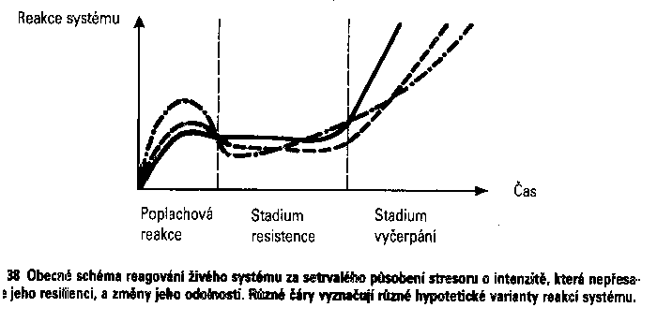
TEORIE STRESU
Trvalé působení stresu = kontinuální odpověď
- poplachové stadium
- stadium rezistence
- stadium vyčerpání (a/nebo evoluce)

Slide 26
TEORIE STRESU
Příklady reakce na působení stresu:
Přežívání potkanů při -10°C
  Adaptace 0°C (žádná vs. 2 dny vs. 4 týdny)
  (FYZIOLOGICKÁ ADAPTACE)
  Stále stejné dávky potravy (energie)
RT
Adaptace @ 0°C
2dny
4 týdny
0°C
-10°C
2dny
2 týdny
5 týdnů
Adaptační fáze umožnila delší přežití,
ale definitivně vedla ke smrti (vyčerpání, nedostatek energie)

Slide 27
Adaptace - evoluční

Slide 28
Evoluční adaptace a její podstata
Adaptace je evoluční proces, ve kterém se organismus (resp. DRUH) přizpůsobuje vnějším podmínkám a dalším faktorům (včetně chemického stresu), které panují v areálu jeho výskytu.
Přizpůsobování probíhá procesem přirozeného výběru (na úrovni jedinců → populací)
→ vznikají „účelné“ vlastnosti
Přirozený výběr selektuje ze všech náhodně vznikajících mutací ty, které jsou výhodné a užitečné

Slide 29
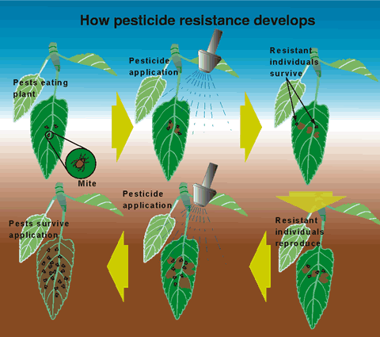
Příklad adaptace:
selekce populací roztočů rezistentních na pesticidy

Slide 30
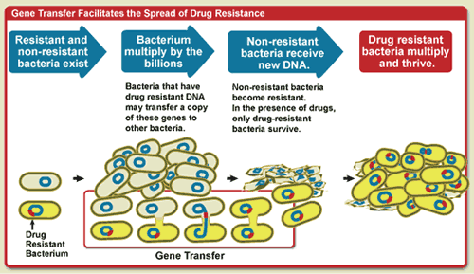
Příklad adaptace:
vznik bakterií rezistentních na antibiotika
ATB: nemocnice → prostředí: další šíření „mutací“ (ii horizontální transfer genů)
ATB přímo v prostředí → rezistentní kmeny v sedimentech, na ČOV atd.

Slide 31
Chemické látky (akce) vs. odpovědi živých systémů (reakce: účinky)
- PŘEHLED –
(detaily budou diskutovány v dalších přednáškách)

Slide 32
Hierarchie biologických systémů vs. ekotoxicita
Efekty toxikantů (akce)
a odpovědi na různých úrovních organismu (reakce)
na všech úrovních reparace/adaptace
molekulární
- vazba na DNA, změna struktury, aktivace „inaktivních proteinů“
buněčná
- změna profilu proteinů produkovaných buňkou (nové, mutace)
orgánová
- změna fyziologie (koncentrace hormonů, tlak krve)
organismální
- změny chování/zdraví, změny reprodukce, růstu -> smrt
populace
- změny demografie (staří > mladí)
společenstvo
- vymizení druhu

Slide 33
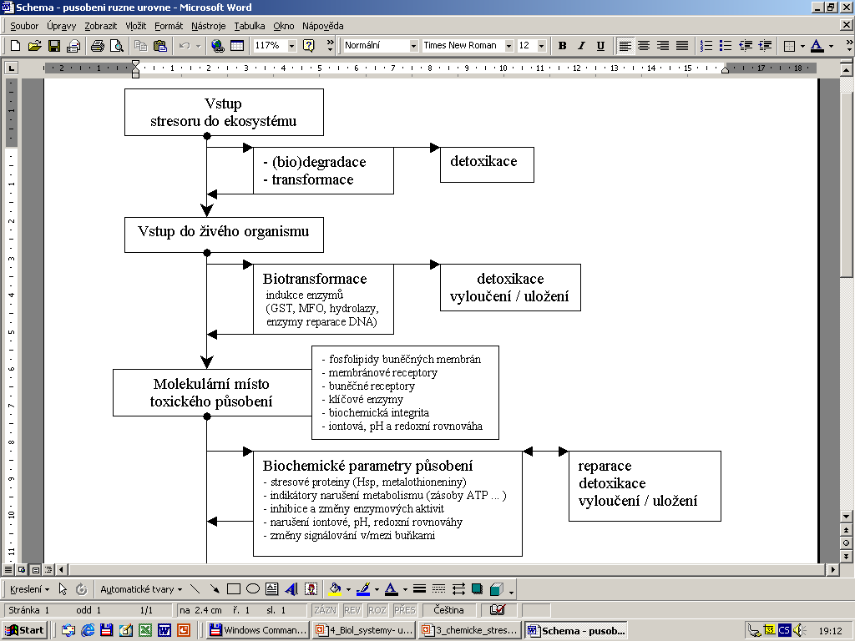
REPARACE / ADAPTACE v různých stupních osudu/účinků látky (1/3)

Slide 34
REPARACE / ADAPTACE v různých stupních osudu/účinků látky (2/3)

Slide 35
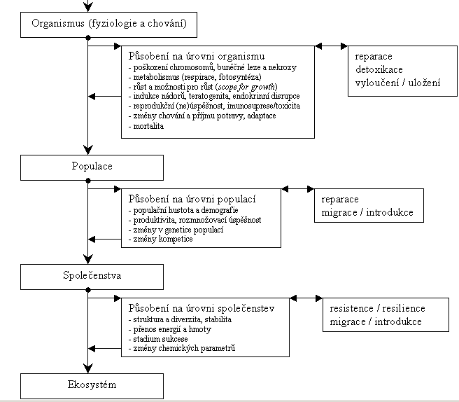
REPARACE / ADAPTACE v různých stupních osudu/účinků látky (3/3)

Slide 36
Otázky
Co je to buňka? druh? populace? Společenstvo? atp.
U rybníku Brčálníku žije populace skokana hnědého. Uveďte z jakých rozdílných jedinců (jaké mezi nimi byli rozdíly?) byla tato populace tvořena v červnu 2012? Z jakých jedinců pak v listopadu 2012?
Popište chemickou podstatu nukleových kyselin? Bílkovin? Fosfolipidů? Co je základním stavebním prvkem každé z těchto makromolekul? Jak v organismech (v buňce) vznikají? Jaké mají funkce?
Jaké jsou hlavní funkce živých organismů? Jak budou tyto funkce ovlivněny u ryb, která bude dlouhodobě vystavena vlivu polycyklických aromatických uhlovodíků (např. Benzo[a]pyren)?
Popište a zdůvodněte hlavní fáze vzniku stresu, vysvětlete význam (a rozdíly) v transformacích energie ve stádiu rovnováhy a dlouhodobého stresu.
Popište jak mohou látky přímo a nepřímo ovlivňovat správné funkce imunitního systému
Vysvětlete pojem „adaptace“ na působení chemické látky. Co je fyziologická adaptace? Co je evoluční adaptace?
Co je to evoluce? Jaký je význam evoluce při dlouhodobému působení chemického stresu? Popište molekulární podstatu evolučních změn. Uveďte alespoň dva příklady chemikáliemi-indukované evoluce?

